Slide 1

Développement à l’international
La Poule qui chante

Slide 2
Sommaire
01
02
03
04
Contexte
Préparation des données
Exploration des données
Résultats

Slide 3
Contexte
Entreprise
Objectif
Exigences
La Poule qui chante
Elevage et vente de poulets bio
Marché français uniquement
- Evaluer la possibilité de se développer à l’international
Minimum 100 pays représentés
Minimum 60% de la population représentée
Minimum 8 critères de sélection
Contexte – Préparation des données – Exploration des données – Résultats

Slide 4
Choix des critères de sélection (1)
PESTEL
Politique
Economique
Score de stabilité politique
Consommation de viande de volailles (kg/personne/an)
Taux d’exportation
Taux de dépendance à l’importation
Contexte – Préparation des données – Exploration des données – Résultats
Notes:
Score de stabilité politique : score mesurant les risques de survenue d’actes de violence (Banque Mondiale)
Consommation de viande de volaille (FAO)
Taux d’exportation : calculé => quantité d’exportation / quantité disponible au total dans le pays (pour la viande volaille) (FAO)
Taux de dépendance à l’importation : calculé => quantité d’importation / quantité disponible au total dans le pays (pour la viande volaille) (FAO)

Slide 5
Choix des critères de sélection (2)
PESTEL
Social
Technologique
Ecologique
Légal
Nombre d’habitants
PIB par habitant (en $US)
Indice de performance logistique
Distance avec la France (en km)
Climat des affaires
Critères couvrant tous les domaines
Contexte – Préparation des données – Exploration des données – Résultats
Notes:
Nombre d’habitants (FAO)
PIB par habitant : infos sur les revenus dans le pays (Banque mondiale)
Indice de performance logistique : score entre 1 et 5 qui donne des infos sur l’efficacité des chaînes d’approvisionnement entre les entreprises et le marché (Banque Mondiale)
Distance avec la France : Calculé
Climat des affaires (ease of doing business) : score sur 100 qui évalue si l’environnement réglementaire d’un pays est propice au business (Banque Mondiale)
Choisi d’étudier tous ces critères sur l’année 2017 car année pour laquelle on avait des infos pour tous et un nombre de pays maximum

Slide 6

9 critères
117 pays
86% de la population
Contexte – Préparation des données – Exploration des données – Résultats

Slide 7
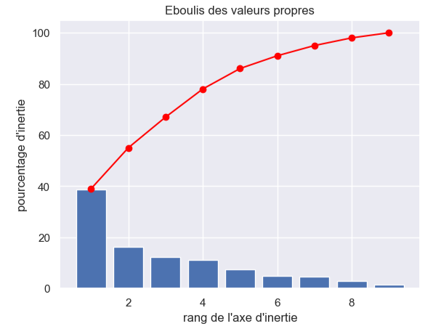
ACP : Eboulis des valeurs propres
4 composantes retenues
Contexte – Préparation des données – Exploration des données – Résultats
Notes:
4 composantes captent environ 80% de la variance confirmation avec la méthode de Kaiser

Slide 8
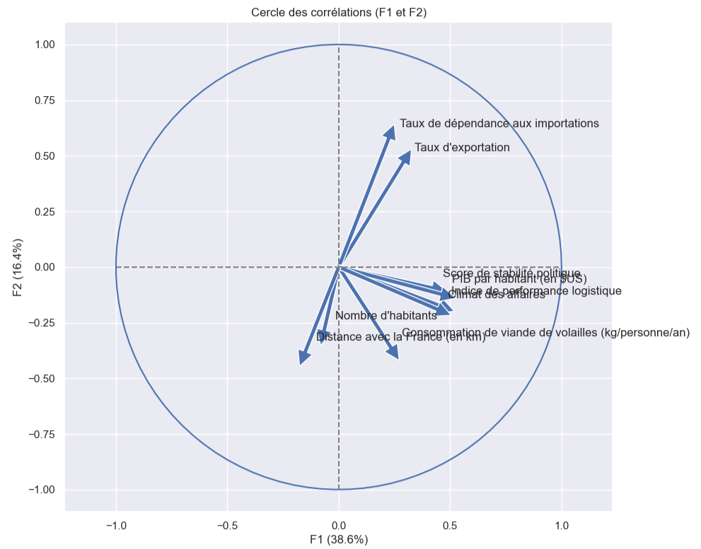
ACP : Cercle des corrélations (1)
F1 : Niveau de développement économique
F2 : Situation sur le marché de la viande de volailles
Contexte – Préparation des données – Exploration des données – Résultats
Notes:
Les variables les plus corrélées à F1 sont :
Score de stabilité politique
PIB par habitant
Indice de performance logistique
Climat des affaires
Les variables les plus corrélées à F2 sont :
Taux de dépendance aux importations
Taux d'exportation

Slide 9
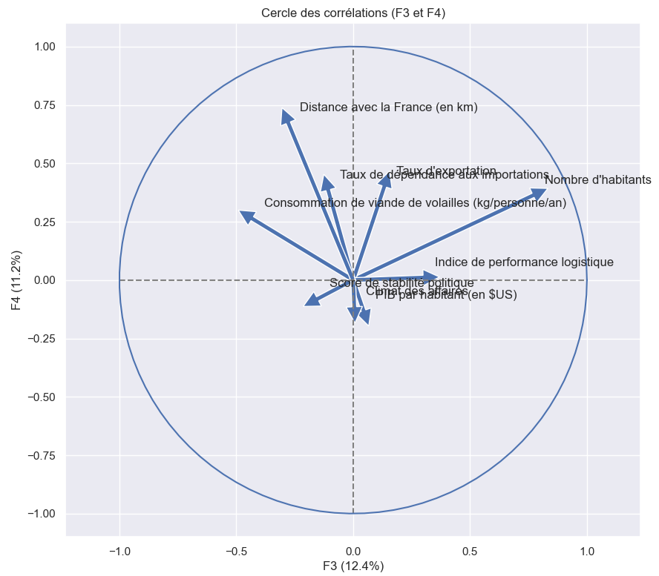
ACP : Cercle des corrélations (2)
F3 : Taille du marché VS consommation
F4 : Proximité géographique avec la France
Contexte – Préparation des données – Exploration des données – Résultats
Notes:
Les variables les plus corrélées à F3 sont :
Nombre d'habitants
Consommation de viande de volailles
Les variables les plus corrélées à F4 sont :
Distance avec la France

Slide 10
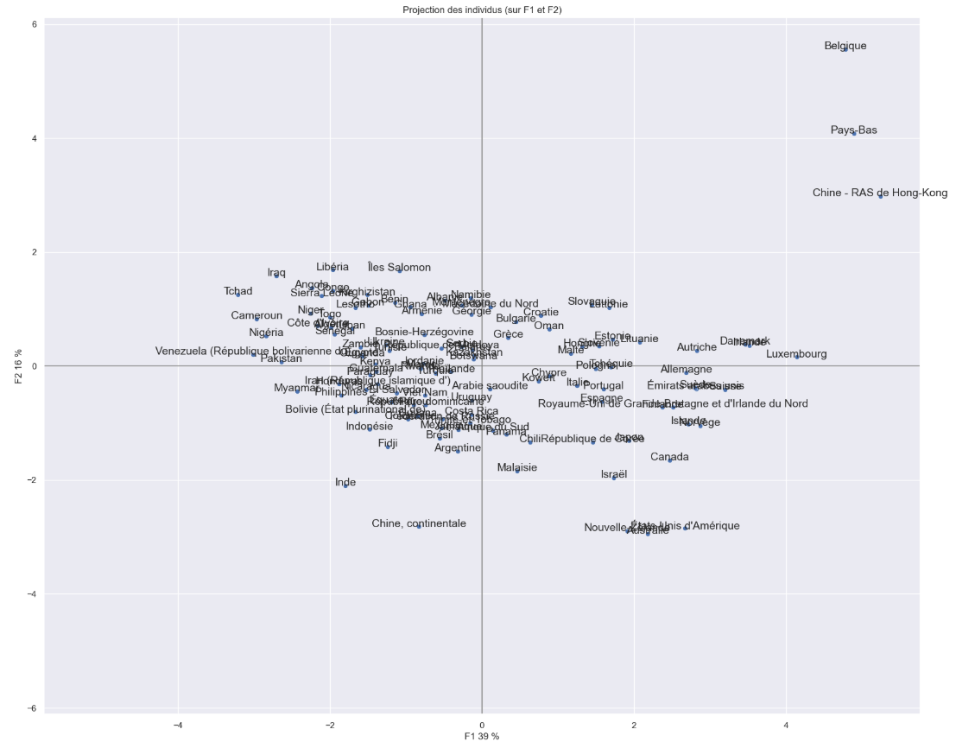
ACP : Projection des individus (1)
3 pays avec un niveau de développement économique fort et très présents sur le marché
Pays moins développés écono-miquement
Pays développés économiquement, moins présents sur le marché
Contexte – Préparation des données – Exploration des données – Résultats

Slide 11
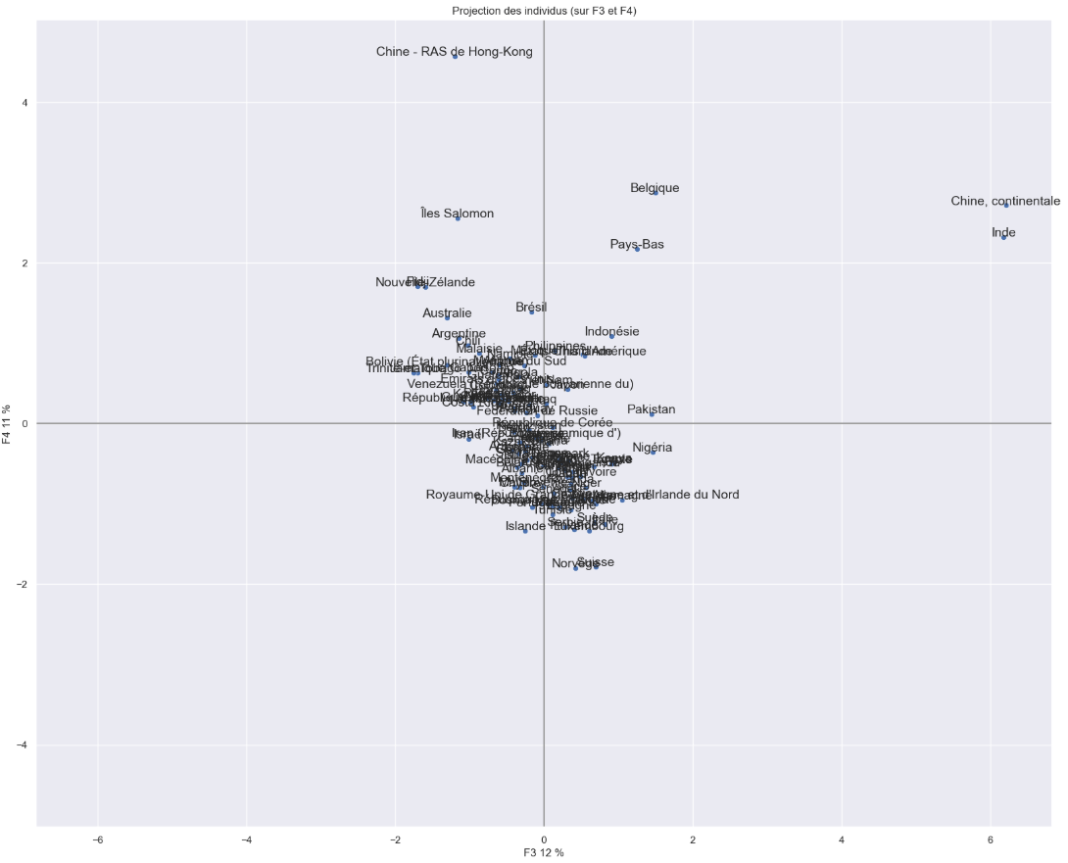
ACP : Projection des individus (2)
Nombre d’habitants élevé et peu consommateurs
Moins peuplé, éloigné de la France
Moins peuplés, proches de la France
Contexte – Préparation des données – Exploration des données – Résultats

Slide 12
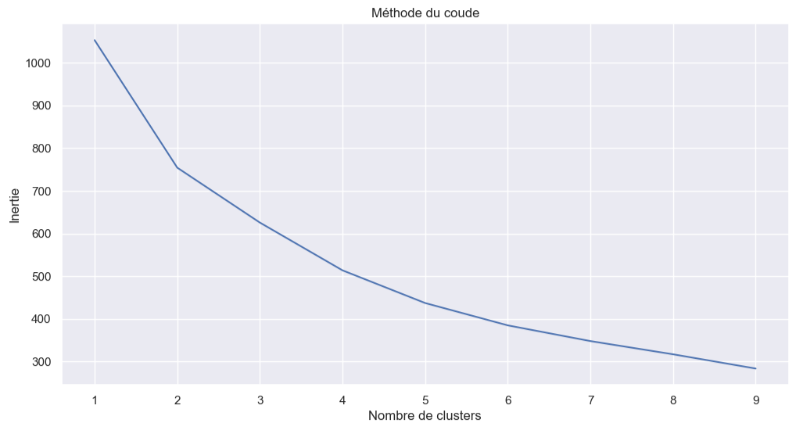
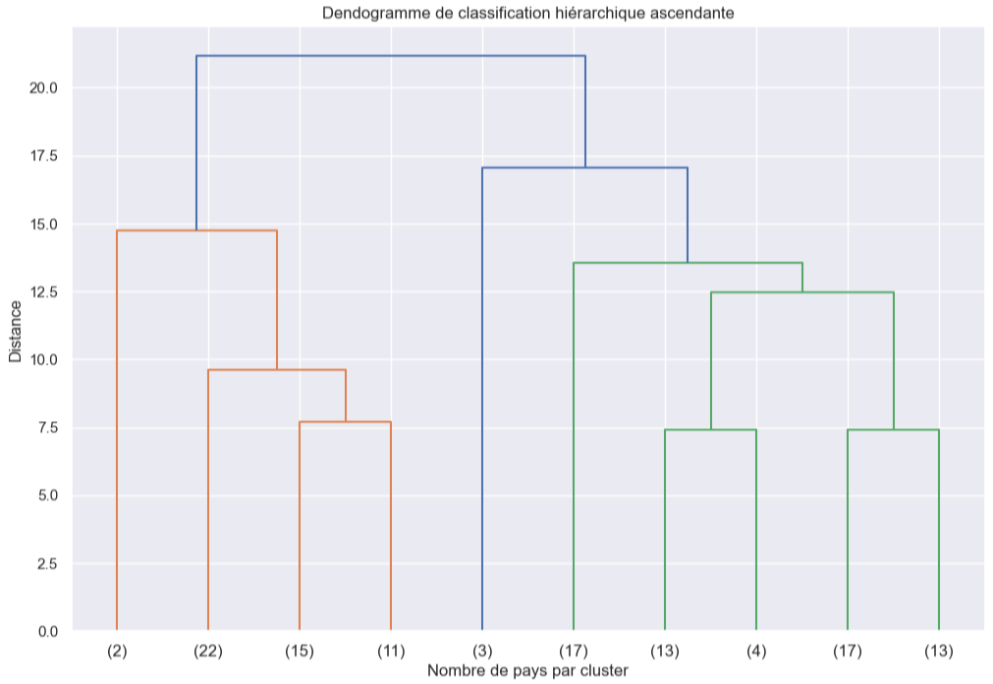
Clustering : Choix du nombre de groupes
K-means
CAH
5 groupes : pertinence business
Contexte – Préparation des données – Exploration des données – Résultats

Slide 13
Clustering : Comparaison des groupes
CAH
 | 1 | 2 | 3 | 4 | 5
0 | 0 | 0 | 0 | 17 | 15
1 | 0 | 42 | 0 | 0 | 15
2 | 2 | 0 | 0 | 0 | 0
3 | 0 | 0 | 3 | 0 | 0
4 | 0 | 6 | 0 | 0 | 17
2 groupes en commun
3 groupes avec répartition différentes
K-means
Choix des groupes du K-means
Contexte – Préparation des données – Exploration des données – Résultats
Notes:
Pour cette étude, on privilégie les clusters choisis par la méthode du k-means. En effet, cette méthode a l'avantage d'être itérative, et donc qu'aucun pays ne soit figé dans un cluster dès le départ. Cela permet de créer des groupes plus équilibrés et qui répondent mieux à notre objectif.

Slide 14
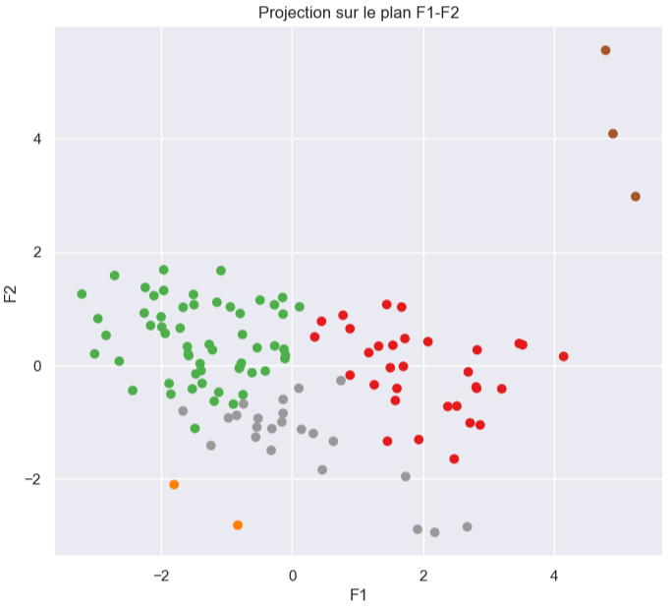
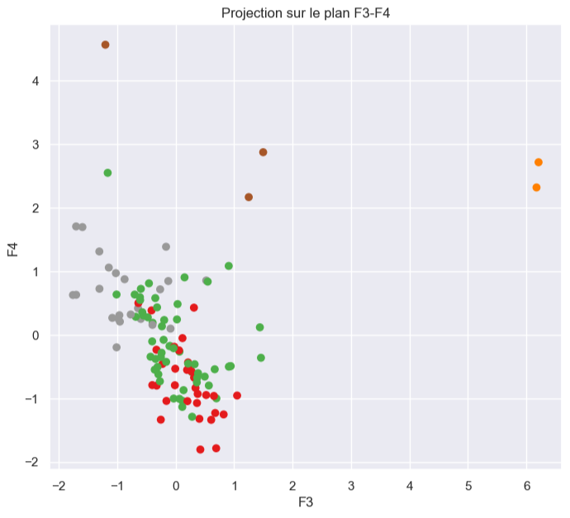
Projection des groupes
Contexte – Préparation des données – Exploration des données – Résultats

Slide 15
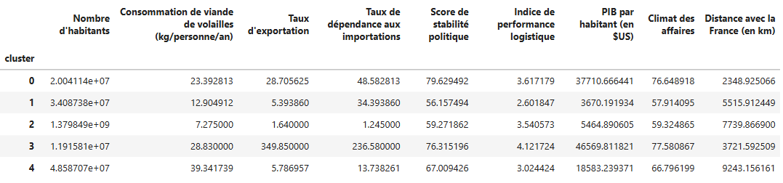
Fiche d’identité de chaque groupe
Intérêt pour le groupe 0 et le groupe 3
Contexte – Préparation des données – Exploration des données – Résultats
Notes:
Cluster 0 (rouge) : pays avec niveau de développement économique élevé (PIB moyen 37k dollars) et situation moyenne sur le marché de la volaille (env 28% d'exportation et 48% de dépendance à l'importation) => intéressant pour l'entreprise
Cluster 3 (marron) : Situation très forte sur le marché (env 349% d'exportation et 236% de dépendance à l'importation), bon consommateur (28 kg environ) => très intéressant pour l'entreprise et à considérer comme hub logistique
Cluster 1 (vert) : pays moins développé économiquement (PIB plus faible 3K dollars et stabilité politique plus faible env 56) et situation moyenne sur le marché de la volaille (env 5% exportation et 34% de dépendance à l'importation) => peu intéressant pour l'entreprise
Cluster 2 (orange) : Géants démographiques (1.3 milliards d'habitants en moy), peu consommateur de volaille (7 kg en moyenne) et surtout très peu présent sur le marché (1% env exportation et importation) => peu intéressant pour l'entreprise
Cluster 4 (gris) : Population moyenne mais gros consommateur (env 39 kg), peu présent sur le marché (5% d'exportation et 13% de dépendance à l'importation en moyenne) et surtout très éloigné de la France (9000 km en moyenne) => peu intéressant pour l'entreprise

Slide 16
Recommandations
Groupe 0
Allemagne, Autriche, Bulgarie, Canada, Chypre, Croatie, Danemark, Émirats arabes unis, Espagne, Estonie, Finlande, Grèce, Hongrie, Irlande, Islande, Italie, Japon, Lettonie, Lituanie, Luxembourg, Malte, Norvège, Oman, Pologne, Portugal, République de Corée, Royaume-Uni de Grande-Bretagne et d'Irlande du Nord, Slovaquie, Slovénie, Suède, Suisse, Tchéquie
Groupe 3
Belgique, Hong-Kong, Pays-Bas
Hubs logistiques
Marchés premium à proximité
Contexte – Préparation des données – Exploration des données – Résultats
Notes:
Stratégies commerciales différentes pour aller plus loin pour le groupe 0, on peut étudier chaque pays individuellement et ne garder que les pays qui ont les caractéristiques qui nous intéressent le plus pour l’expansion de l’entreprise

Slide 17
Merci de votre attention !
Des questions ?

